Slide 1
IST 实验室网站汇报

Slide 2

实验室网站 Ist.sjtu.edu.cn
研究目标：
做能用的，应用目标驱动研究；
做平台的，可继承可积累的研究。
研究小组：
协同应用组：面向社交协同的信息可视化技术（移动端，社交协同）
云服务技术组：业务建模技术，服务架构，服务治理实现随需应变系统
数据语义组：基于本体的信息集成技术，数据挖掘，linked Data等。
Technology
Web-based Application
CIMS
MES
ERP
E-Business
E-government
基于协同计算的信息可视化技术
业务建模驱动的服务配置及治理架构
基于本体的信息资源集成及管理

Slide 3
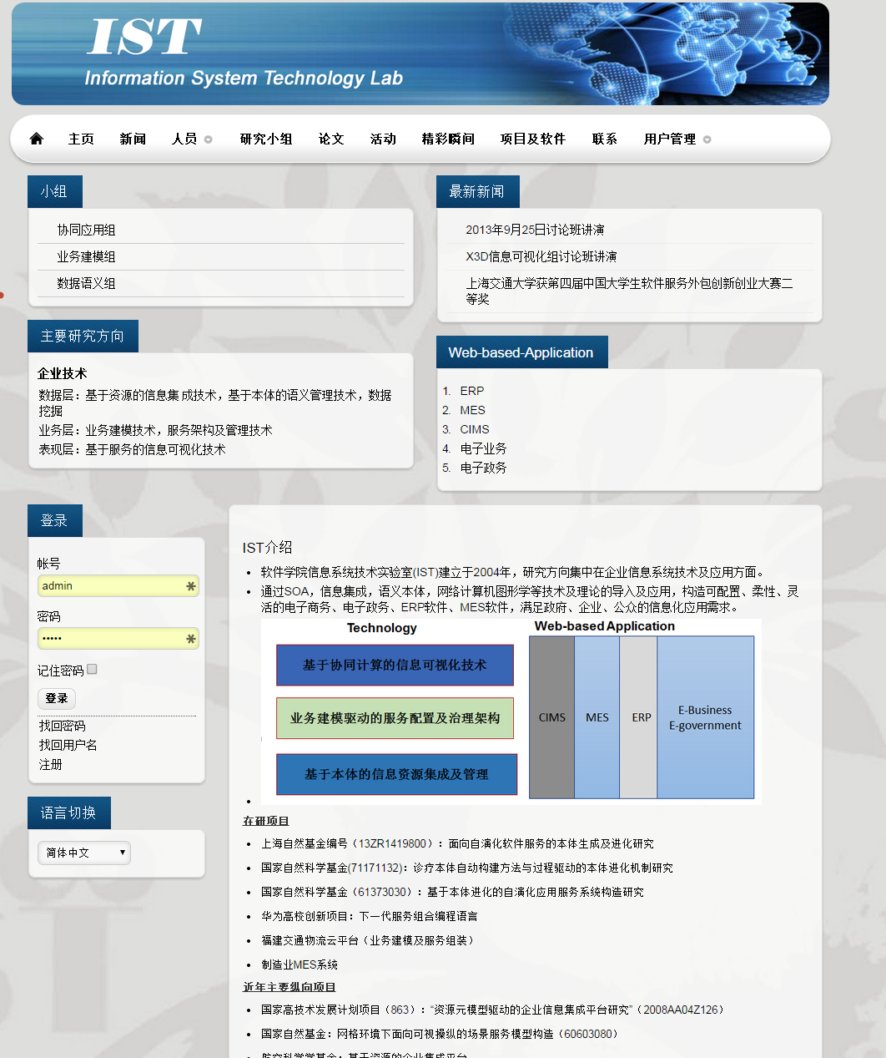
网站主页（中文版）

Slide 4
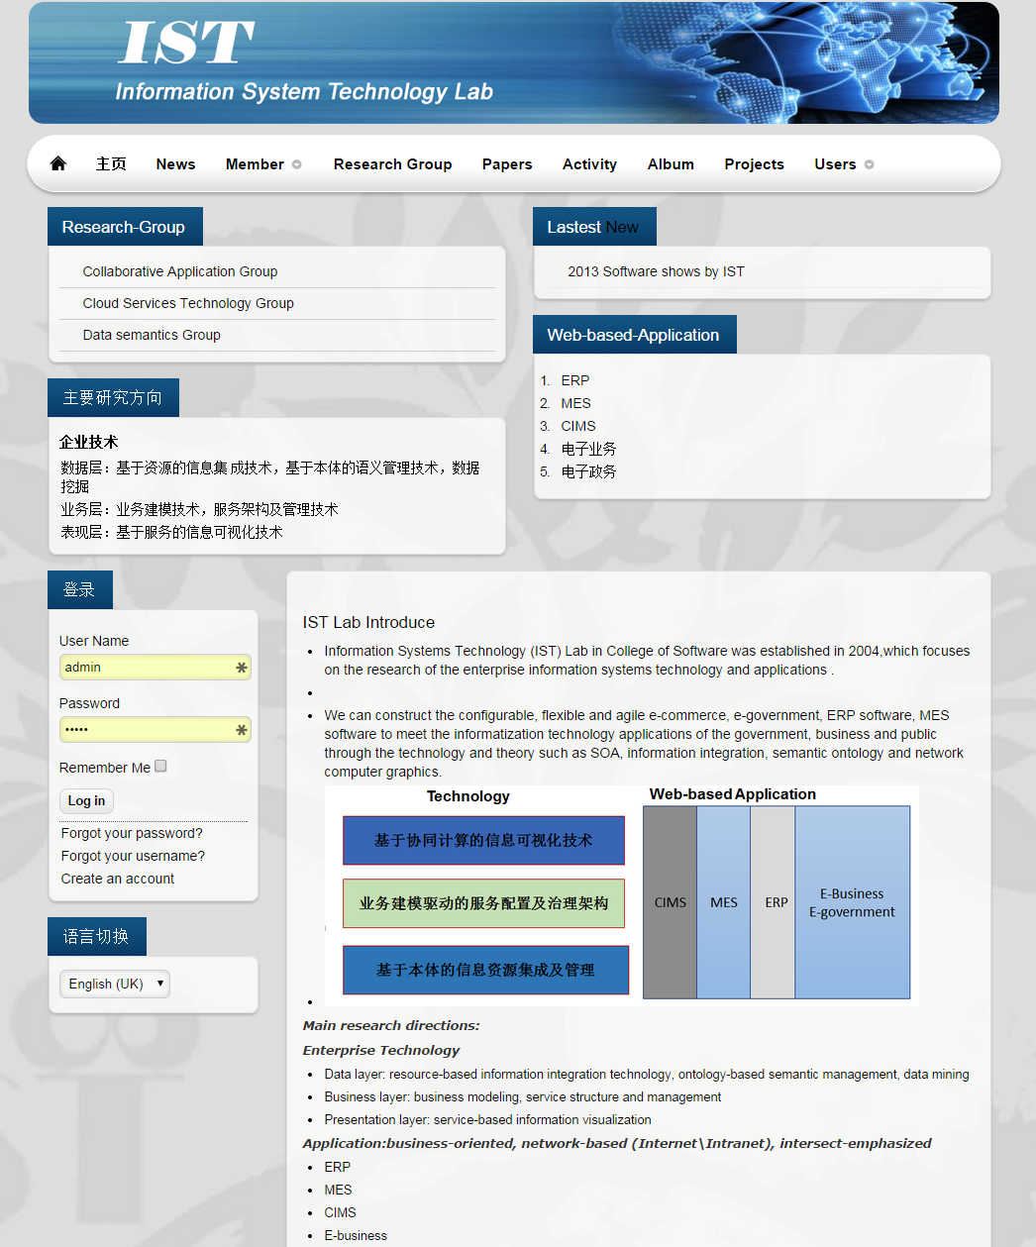
网站主页（英文版）

Slide 5
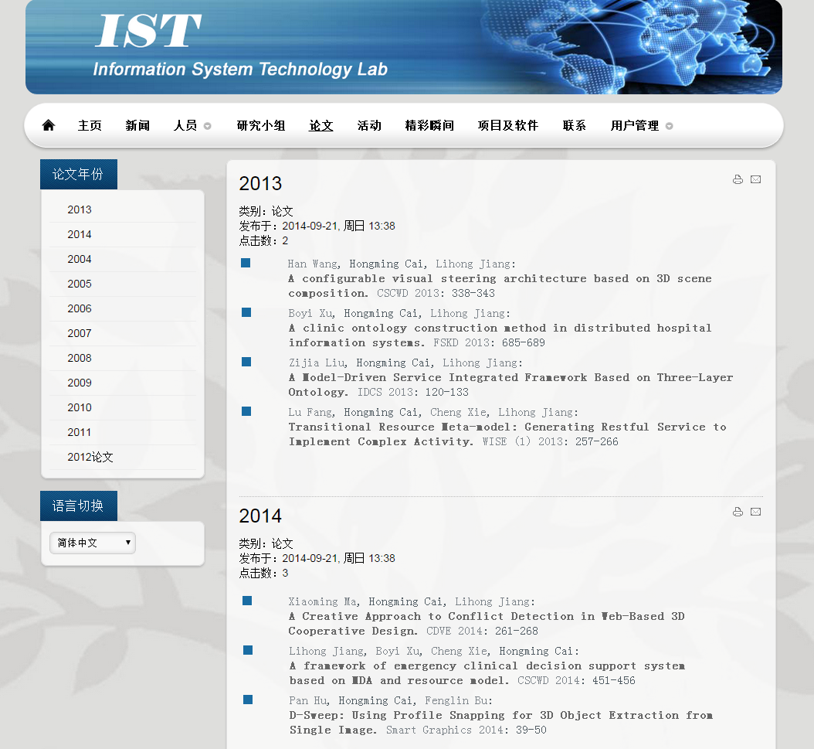
论文展示（中文版）

Slide 6
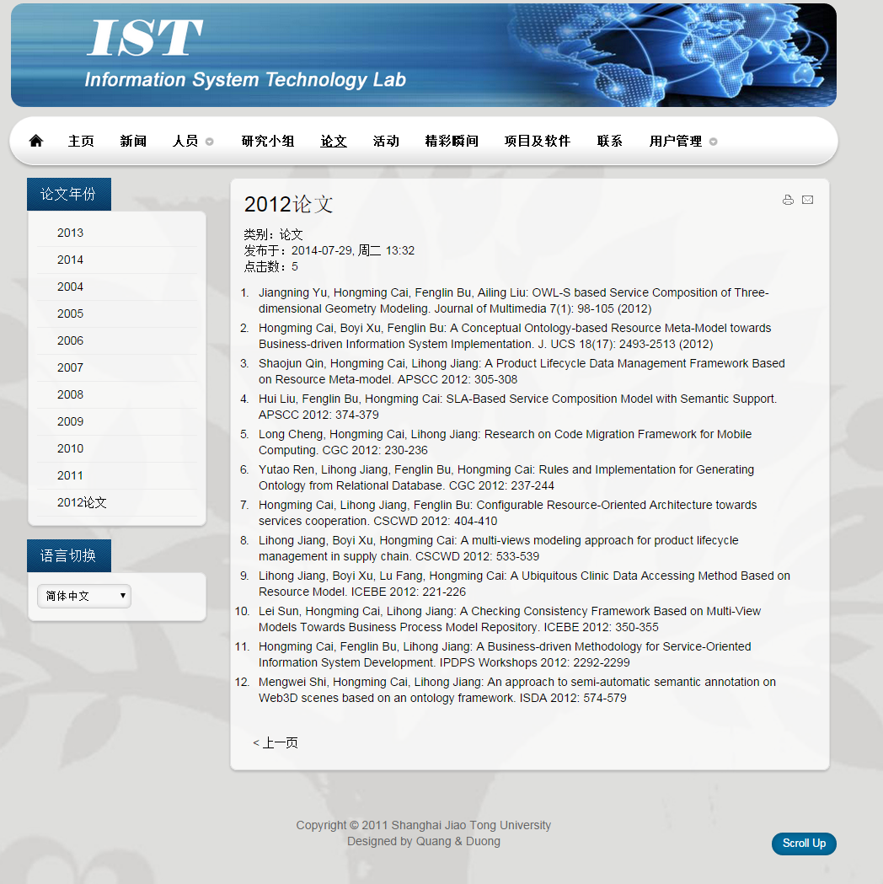
论文展示 – 详细页面（中文版）

Slide 7
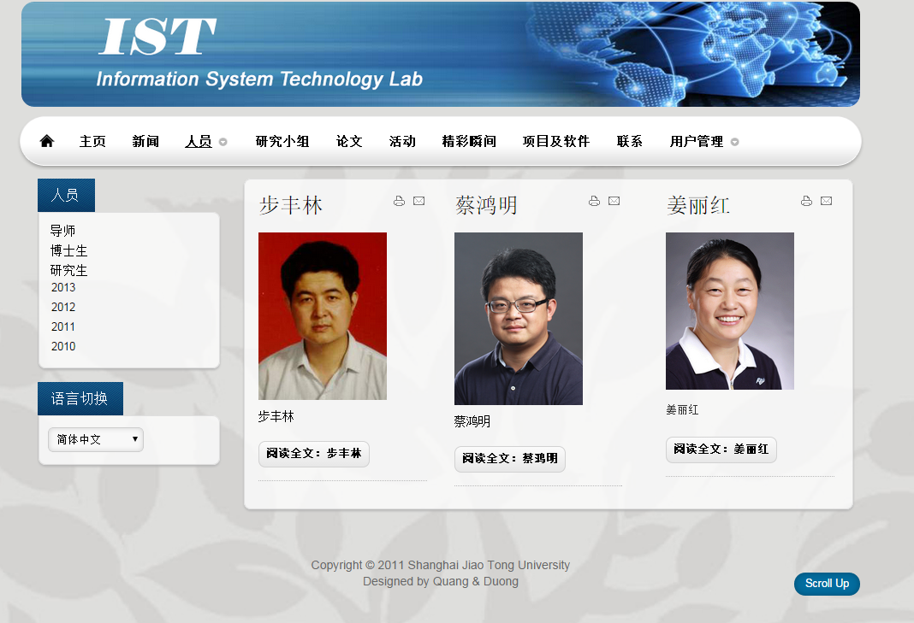
人员介绍 – 教师（中文版）

Slide 8
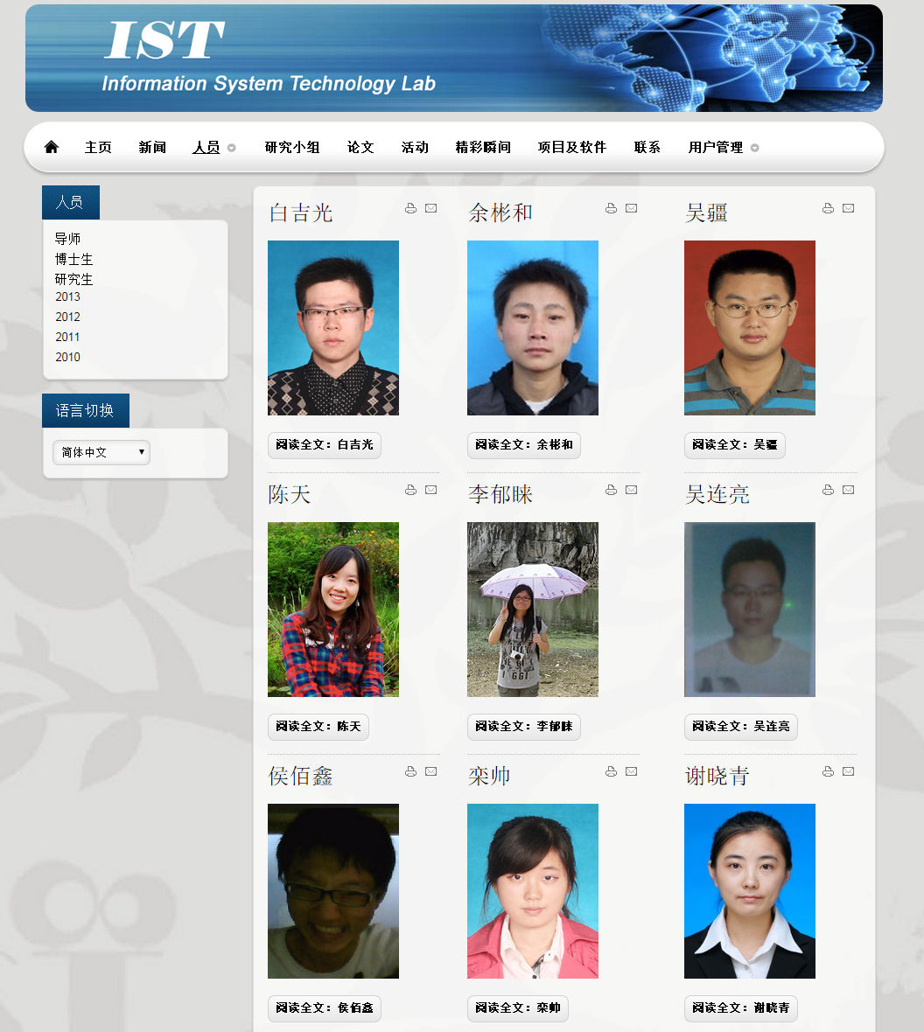
人员介绍 – 学生（中文版）

Slide 9
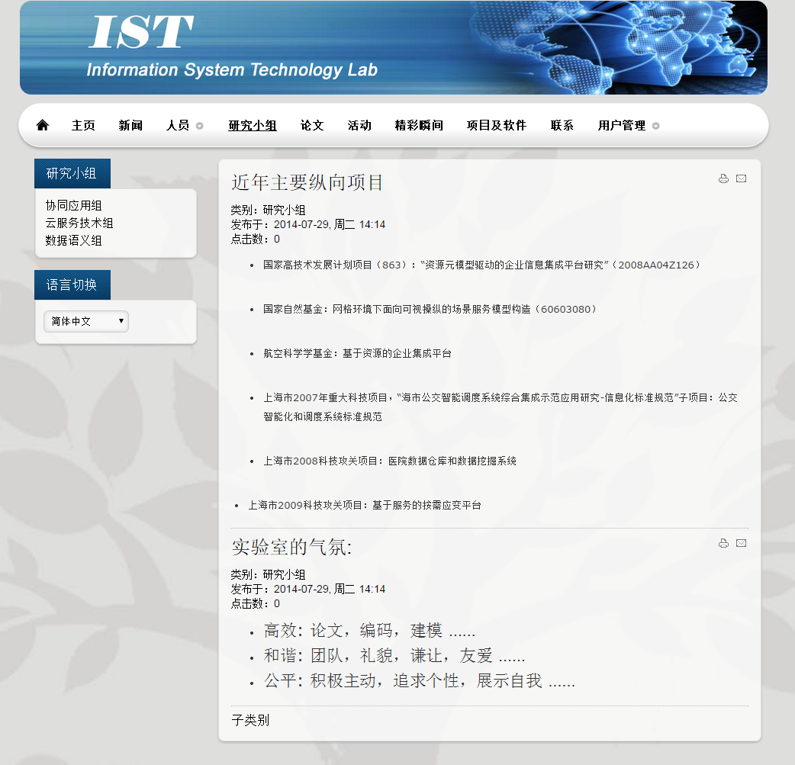
研究小组页面（中文版）

Slide 10
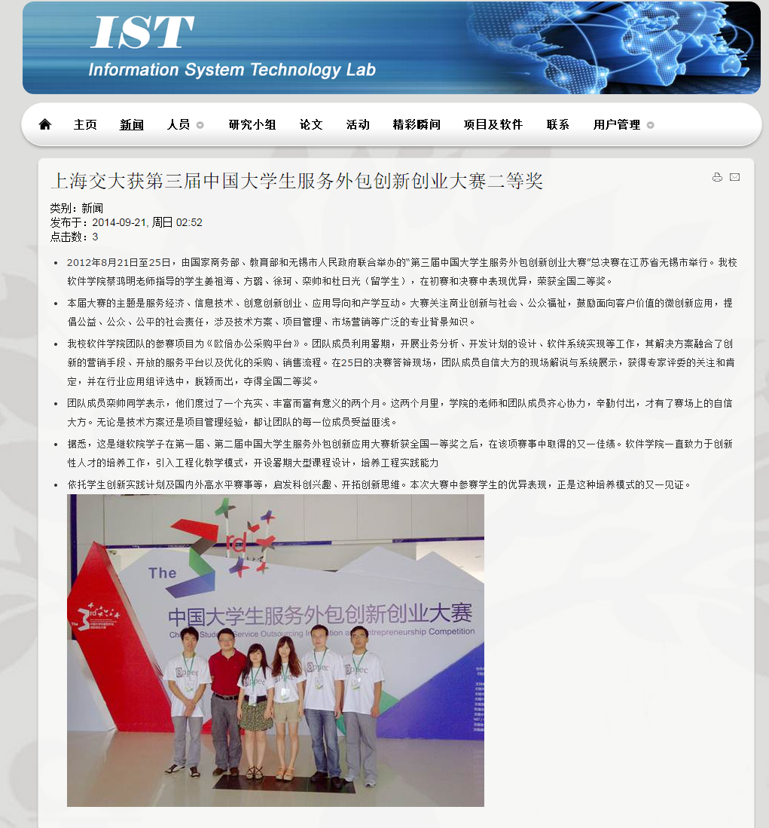
新闻页面 – 详细（中文版）

Slide 11
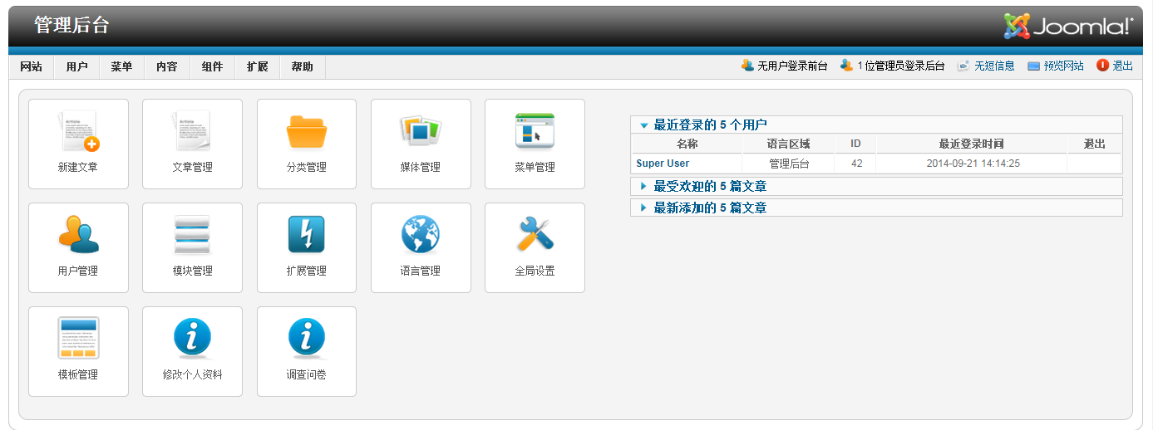
后台管理 – 控制面板

Slide 12
后台管理 – 控制面板

Slide 13
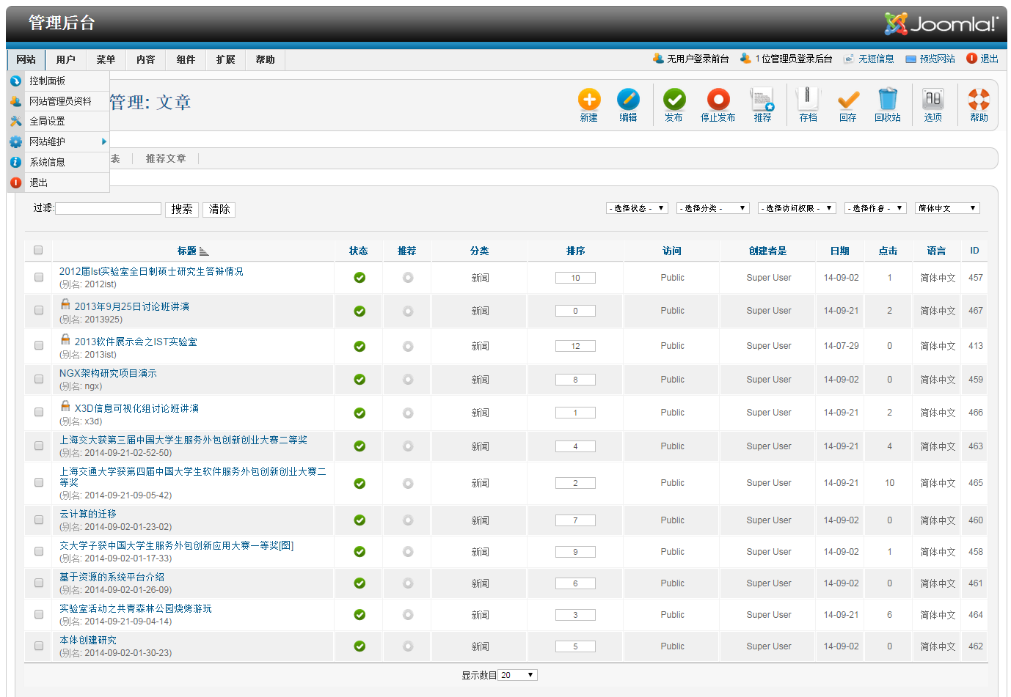
后台管理 – 新闻管理

Slide 14
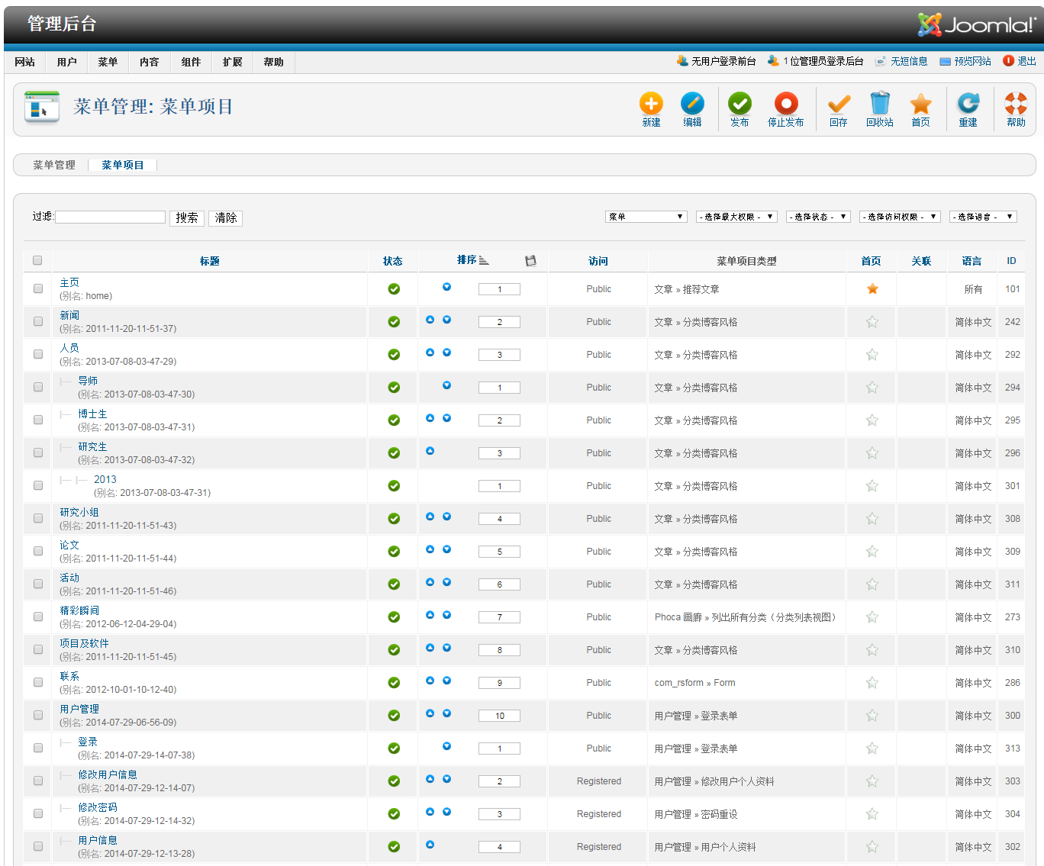
后台管理 – 菜单管理

Slide 15
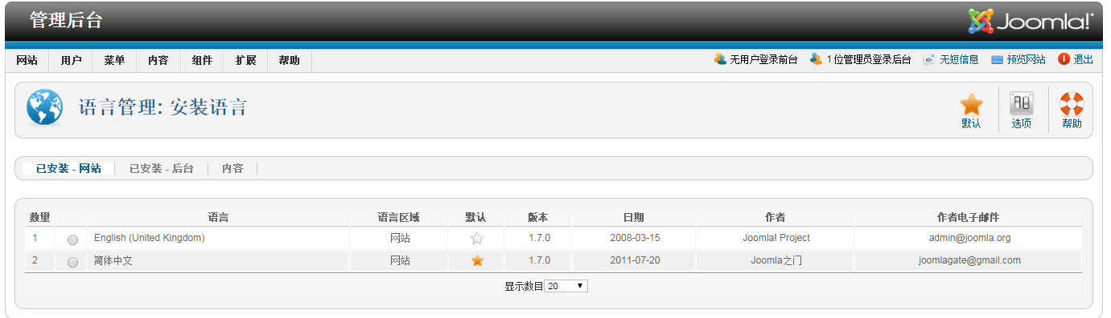
后台管理 – 语言管理

Slide 16
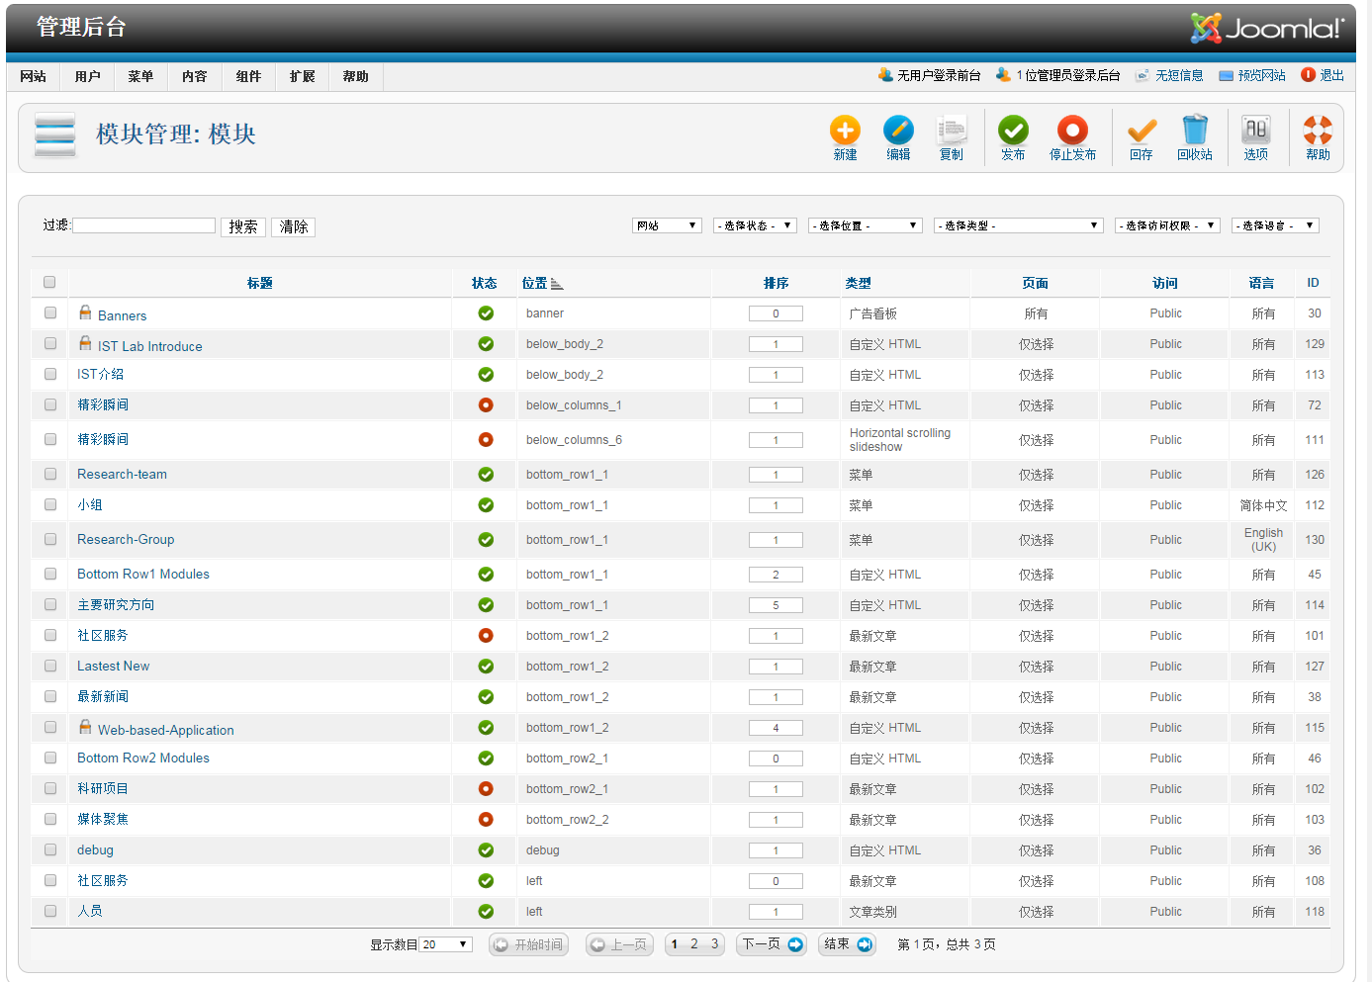
后台管理 – 模块管理

